Slide 1
Осевая симметрия
Презентация ученицы 11 класса Школы №1405 «Вдохновение»
Александрийской Ксении
Преподаватель: Бутова Александра Владимировна

Slide 2
Осевой симметрией с осью α называется такое отображение пространства на себя, при котором любая точка М переходит в симметричную ей точку М1 относительно оси α.
M
M1
α

Slide 3
Построим куб А ₂В ₂С ₂ D ₂ А В С D, симметричный кубу А В С D А ₁В ₁С ₁ D ₁ относительно прямой а.
Для этого:
1. Проведем из вершин куба прямые, перпендикулярные прямой а.
2. Измерим расстояния от вершин куба до получившихся точек на прямой и отложим с другой стороны прямой такие же расстояния.
3. Соединим получившиеся точки отрезками А ₂В ₂ С₁ D ₂.
4. Получили куб А ₂В ₂С ₂ D ₂ А В С D, симметричный кубу А В С D А ₁В ₁С ₁ D ₁
D1
С1
D2
А1
В1
А2
D
С
D3
α
А
В
А3

Slide 4
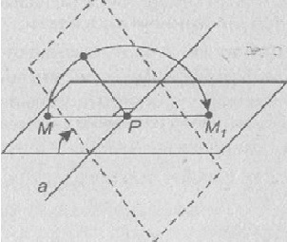
Поскольку осевая симметрия представляет отражение плоскости на себя, которое сохраняет расстояние между точками, она является движением плоскости (поворот плоскости в пространстве на развернутый угол относительно прямой α)

Slide 5
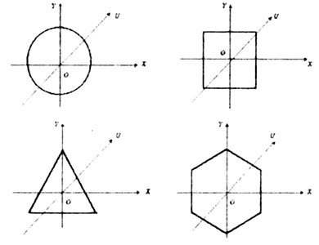
Осевая симметрия на плоскости
круг
квадрат
треугольник
N- угольник

Slide 6
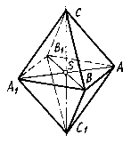
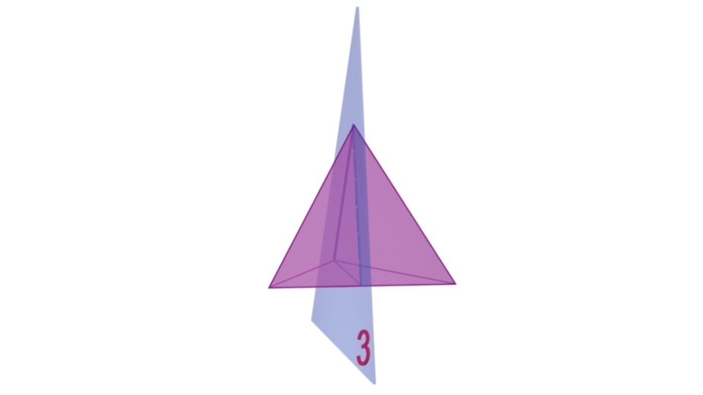
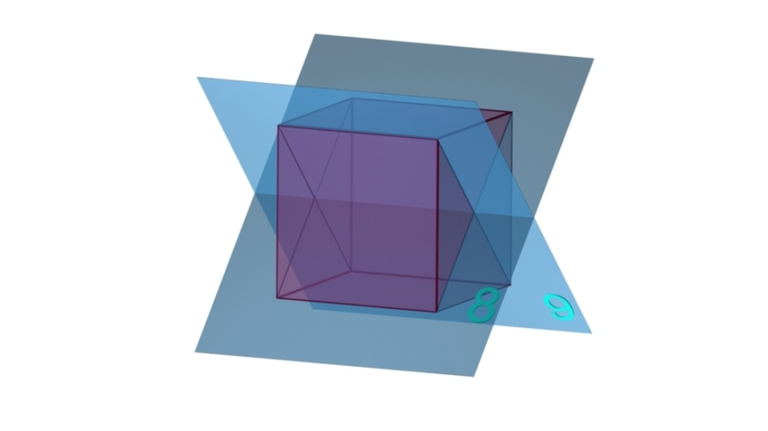
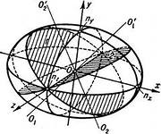
Осевая симметрия в пространстве
Тетраэдр
Октаэдр
Куб
шар

Slide 7
Источники:
http://belmathematics.by
Учебник геометрии 10-11 класс Л. С. Атанасян
Москва, 2013

